Slide 1
Konkurs na koncepcję architektoniczną wielorodzinnego budynku mieszkalnego o obniżonej energochłonności
Wystawa pokonkursowa

Slide 2
Konkurs przeprowadzony przez Ministerstwo Rozwoju i Technologii we współpracy ze Stowarzyszeniem Architektów Polskich (nr 023/R/2022)

Slide 3
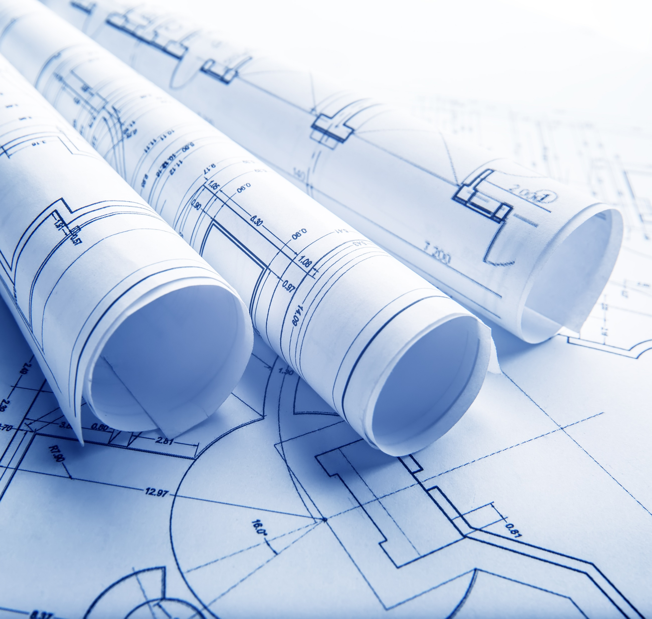
Cel konkursu
Uzyskanie maksymalnie 5 najlepszych pod względem architektonicznym i funkcjonalno-użytkowym koncepcji architektonicznych typowego wielorodzinnego budynku mieszkalnego o obniżonej energochłonności.

Slide 4
Przebieg konkursu
Konkurs ogłoszono 15 listopada 2022 r. w oparciu o ustawę z dnia 11 września 2019 r. Prawo zamówień publicznych (Dz. U. z 2022 r. poz. 1710 z późn. zm.).
Etap I - przygotowanie opracowania studialnego.
Etap II - przygotowanie pracy konkursowej.
Ogłoszenie wyników konkursu 30 maja 2023 r.
https://www.gov.pl/web/rozwoj-technologia/wielorodzinny-budynek-mieszkalny-o-obnizonej-energochlonnosci--wyniki-konkursu
Informacje o konkursie: https://www.gov.pl/web/rozwoj-technologia/konkurs-na-koncepcje-architektoniczna-wielorodzinnego-budynku-mieszkalnego-o-obnizonej-energochlonnosci.

Slide 5
Skład sądu konkursowego:
prof. arch. Bolesław Stelmach – Przewodniczący Sądu konkursowego, Sędzia Konkursowy Stowarzyszenia Architektów Polskich, Oddział Warszawa
mgr inż. arch. Piotr Jurkiewicz – Sędzia referent, Sędzia Konkursowy Stowarzyszenia Architektów Polskich, Oddział Warszawa
prof. Politechniki Warszawskiej, dr arch. Jerzy Grochulski – członek Sądu Konkursowego, Sędzia Konkursowy Stowarzyszenia Architektów Polskich, Oddział Warszawa
mgr Juliusz Tetzlaff – członek Sądu Konkursowego, Dyrektor Departamentu Mieszkalnictwa w Ministerstwie Rozwoju i Technologii, Sędzia ze strony Organizatora
mgr inż. Zuzanna Lulińska – członek Sądu Konkursowego, Główny specjalista w Departamencie Mieszkalnictwa w Ministerstwie Rozwoju i Technologii, Sędzia ze strony Organizatora

Slide 6
Laureaci konkursu
Wyróżnieni uczestnicy konkursu
WAWW Pracownia Projektowa Mirosław Wojcieszak, Gąska Studio Łukasz Gąska, Marta Sowińska-Gąska,
Rafał Mazur i Łukasz Gaj,
Łukasz Stępnik,
Racing Green Interiors Limited Ltd,
Młynarczyk Architekci Sp. z o.o.
ANOVA ARCHITEKTURA Sp. z o.o.
Magdalena Orzeł-Rurańska, Kinga Bączyk, wspólnicy spółki cywilnej k3xmore pracownia architektury
ADC Sp. z o.o.
AKKT Adam Kozłowski, Karol Tomaszewski, Izabela Gorzka, Natalia Lewko
LABORATORIUM ARCHITEKTURY, Anna Małek

Slide 7
Wytyczne i założenia prac konkursowych
Wzorcowe projekty budynków mieszkalnych wielorodzinnych.
Budynek o trzech kondygnacjach naziemnych zawierający 24 mieszkania o średniej wielkości 50 m².
Bez podpiwniczenia.
Budynek efektywny w całym cyklu życia, pod względem ekonomicznym, technicznym, środowiskowym i społecznym.
Maksymalny koszt budowy metra kwadratowego powierzchni budynku – 8 tys. zł brutto (bez zakupu gruntu i zagospodarowania terenu).

Slide 8
Wytyczne i założenia prac konkursowych (cd.)
Budynek zaprojektowany w sposób modularny (tzn. składający się z części funkcjonalno-budowlanych o optymalnej wielkości, które poprzez powtórzenie lub modyfikację ich położenia umożliwią powiększenie, zmniejszenie czy dostosowanie budynku do konkretnych warunków lokalizacyjnych czy indywidualnych wymogów inwestora).
Budynek efektywny w całym cyklu życia, pod względem ekonomicznym, technicznym, środowiskowym i społecznym.
Dowolna metoda realizacji, w tym także technologii prefabrykowanej, modułowej.
Rozwiązania technologiczne ograniczające koszty budowy i eksploatacji.
Przestrzenie wspólne dla seniorów czy dzieci, z przeznaczeniem np. na świetlicę (w przypadku, gdy nie będzie potrzeby realizowania tego typu powierzchni, zaprojektowane przestrzenie wspólne powinno dać się przekształcić w lokale mieszkalne).
Projekt powinien uwzględniać ewentualne adaptacje budynku związane z koniecznością wprowadzenia dodatkowej, jednej kondygnacji nadziemnej lub jej usunięcia.

Slide 9
Wytyczne i założenia prac konkursowych (cd.)
Możliwie duża elastyczność podziału wewnątrz mieszkań – opcja zwiększenie liczby pokoi lub ich połączenie.
Wymagane zaprojektowanie dźwigu – windy (dźwig osobowy powinien być montowany jeżeli budynek posiada trzy lub więcej kondygnacji naziemnych); możliwość rezygnacji z montażu wind, np. w przypadku redukcji liczby kondygnacji budynku poniżej trzech i zagospodarowanie przestrzeni szybu windowego, np. na pomieszczenia pomocnicze, techniczne, itp.
Projekty spełniają wymogi stawiane dla inwestycji finansowanych ze środków UE w ramach Instrumentu na rzecz Odbudowy i Zwiększenia Odporności (KPO), które mają na celu realizację inwestycji o najwyższych standardach energetycznych, spełniających nadrzędną zasadę, że przedsięwzięcie nie wyrządza poważnych szkód dla celów środowiskowych.
Wartość wskaźnika rocznego zapotrzebowania na nieodnawialną energię pierwotną EP w budynku nie może przekraczać 52 kWh/(m²·rok).
Zalecane: jednostkowe zapotrzebowanie energii użytkowej na cele ogrzewania i wentylacji Eu nie więcej niż 15 kWh/(m²·rok).

Slide 10
Na podstawie pracy konkursowej nagrodzone pracownie przygotują dokumentację projektową.
Dokumentacja obejmować będzie:
koncepcję pokonkursową uwzględniającą pokonkursowe zalecenia Sądu Konkursowego,
projekt architektoniczno-budowlany (bez uzgodnień, opinii, pozwolenia na budowę),
projekt techniczny,
wstępne przedmiary robót oraz
wstępne kosztorysy inwestorskie.
Na opracowanie szczegółowych projektów pracownie będą miały około 4 miesiące.

Slide 11
Zasób projektów
Opracowane na podstawie pracy konkursowej projekty zasilą zasób projektów architektoniczno-budowlanych prowadzony przez Ministerstwo Rozwoju i Technologii w oparciu o ustawę z dnia 8 grudnia 2006 r. o finansowym wsparciu niektórych przedsięwzięć mieszkaniowych (Dz. U. z 2022 r. poz. 377 z późn. zm.).
Projekty będą mogły być nieodpłatnie udostępniane zainteresowanym podmiotom (gminom, jednoosobowym spółkom gminnym lub społecznym inicjatywom mieszkaniowym), realizującym komunalne i czynszowe społeczne inwestycje mieszkaniowe z udziałem finansowego wsparcia z Funduszu Dopłat w ramach rządowego programu wsparcia budownictwa socjalnego i komunalnego.

Slide 12
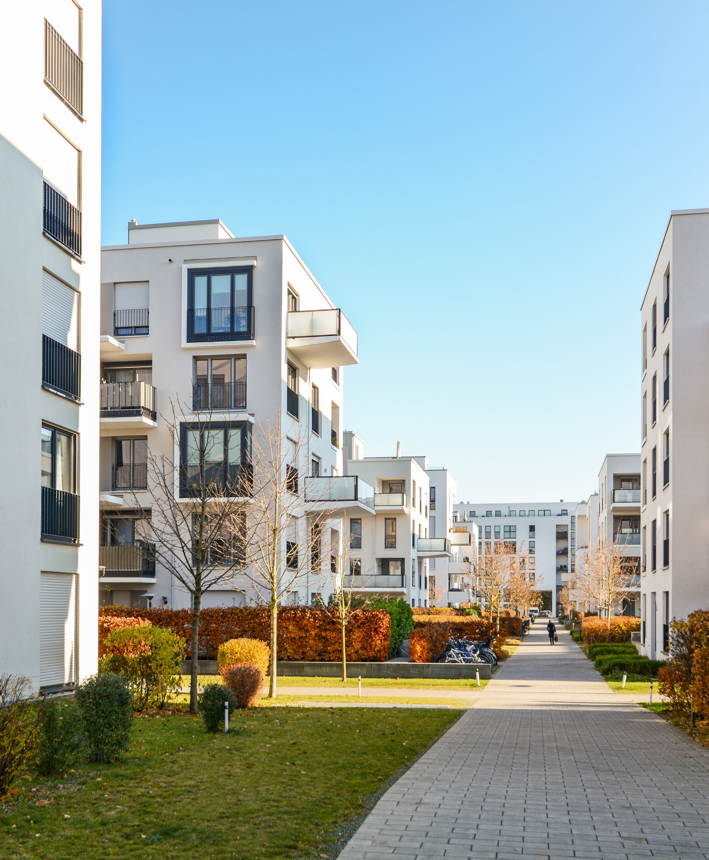
Wykorzystanie projektów
Dzięki projektom, gminy uzyskają wymierne wsparcie – gotowy projekt, który po dostosowaniu do lokalnych warunków będzie mógł być wykorzystany przy realizacji inwestycji mieszkaniowych finansowanych ze środków KPO przeznaczonych na budownictwo komunalne i społeczne.

Slide 13
Dostęp do zasobu projektów
Zarządzanie
Warunki udostępniania
Wynagrodzenie
Bank Gospodarstwa Krajowego będzie zarządzał zasobem projektów, w tym prawami autorskimi do projektów architektoniczno-budowlanych i projektów technicznych.
Projekt architektoniczno-budowlany lub projekt techniczny zamieszczony w zasobie projektów będzie udostępniany przez Bank Gospodarstwa Krajowego na wniosek gminy, jednoosobowej spółki gminnej albo społecznej inicjatywy mieszkaniowej.
Bank Gospodarstwa Krajowego udzieli nieodpłatnie prawa do korzystania z praw autorskich do danego projektu.
Bank Gospodarstwa Krajowego wypłaci twórcy wykorzystanego projektu wynagrodzenie w wysokości 10 zł za każdy 1 m² powierzchni użytkowej lokali mieszkalnych tworzonych w ramach przedsięwzięcia powstałego na podstawie wybranego z zasobu projektu.
Środki na wynagrodzenie będą pochodzić z Funduszu Dopłat.

Slide 15
Nagrodzone prace

Slide 17
Rafał Mazur, Łukasz Gaj
Praca konkursowa opracowana przez uczestników wspólnie biorących udział w konkursie:
Skład zespołu autorskiego:
Rafał Mazur (Warszawa), Łukasz Gaj (Warszawa).
Budynek z 22 mieszkaniami
Budynek o zwartej bryle i orientacji dłuższego boku w osi północ-południe z odchyleniami wynikającymi z wymagań nasłonecznienia mieszkań zawiera 22 mieszkania w dwóch zetkniętych ze sobą sekcjach, każda z klatką schodową i windą oraz wspólnym hallem wejściowym.
Przestrzenie wspólne przewidziano w najwyższej części budynku, na poddaszu. Budynek projektowany w technologii tradycyjnej, modyfikowanej w oparciu o szczegółową analizę poszczególnych komponentów w celu redukcji śladu węglowego (stosowanie okien i parapetów drewnianych, posadzek drewnianych na legarach, wełny mineralnej jako izolacji ścian zewnętrznych, rynien i rur spustowych stalowych).
Możliwość prefabrykacji elementów wykończeniowych.
Kondygnacja parteru umożliwia wprowadzenie usług dostępnych z poziomu terenu bez zmiany gabarytu budynku.
Systemy instalacyjne oparte na gruntowej pompie ciepła dla potrzeb co i cwu oraz wentylacji nawiewno-wyciągowej z wysokosprawnym odzyskiem energii, współpracującej z gruntowym wymiennikiem ciepła. Instalacja fotowoltaiczna na zadaszeniu wiaty parkingowej.
Wskaźnik EP = 21 kWh/(m²·rok).
Powierzchnia użytkowa mieszkań 1126,2 m².

Slide 18
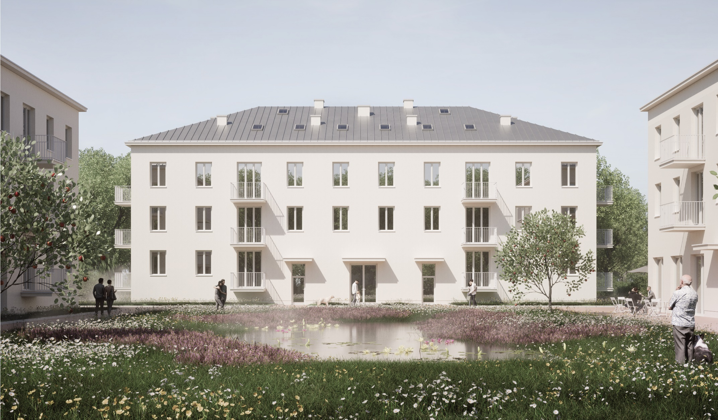
Praca Rafała Mazura i Łukasza Gaja
Wizualizacja od strony wejścia do budynku.

Slide 19
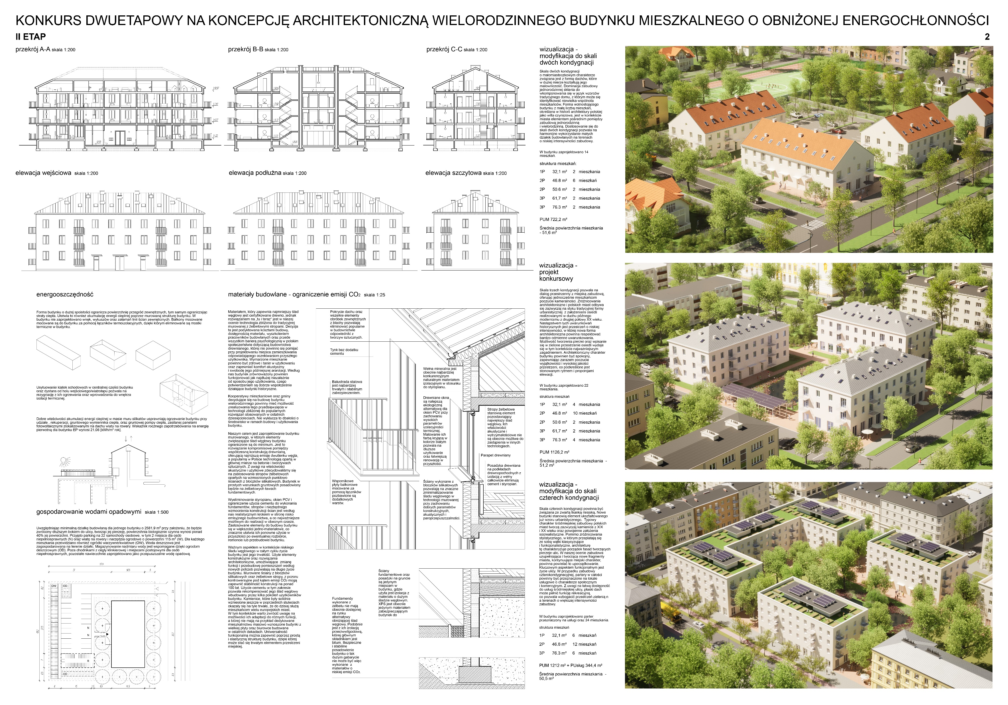
Praca Rafała Mazura i Łukasza Gaja

Slide 20
WAWW Pracownia Projektowa Mirosław Wojcieszak, Gąska Studio Łukasz Gąska, Marta Sowińska-Gąska
Praca konkursowa opracowana przez uczestników wspólnie biorących udział w Konkursie:
Skład zespołu autorskiego:
Mirosław Wojcieszak (Poznań), Łukasz Gąska (Poznań), Marta Sowińska-Gąska (Poznań).
Budynek z 24 mieszkaniami
Zaprojektowany budynek o prostej trzykondygnacyjnej bryle i orientacji dłuższego boku w osi północ-południe z odchyleniami wynikającymi z wymagań nasłonecznienia mieszkań zawiera 24 mieszkania w układzie korytarzowym obsługiwane przez 1 klatkę schodową z windą.
Parter ma wyższą wysokość i jego część przeznaczona jest na 4 lokale usługowe, które mogą być także wykorzystane jako powierzchnie wspólne dla mieszkańców.

Slide 21
Klatka schodowa i winda umożliwiają mieszkańcom dostęp do tarasu dachowego z zielenią.
Technologia mieszana - trzon komunikacyjny oraz pomieszczenia usługowe i techniczne parteru żelbetowe prefabrykowane lub murowane, pozostała część z prefabrykowanych elementów ściennych i stropowych z drewna klejonego krzyżowo CLT, moduły przestrzenne łazienek o w pełni powtarzalnych wymiarach wykończone w fabryce wraz z instalacjami i urządzeniami.
Balkony i zadaszenia wejść parteru zaprojektowane jako osobna konstrukcja z ram drewnianych do obrośnięcia roślinami pnącymi chroniącymi mieszkania przed przegrzewaniem, decydująca wraz z podziałami tynku o wyrazie architektonicznym. Praca wskazuje możliwości tworzenia zespołów zabudowy w różnych kontekstach, wariantowania projektu, zmian technologii realizacji. Zaprojektowano mieszkania o prawidłowych układach, z jasnymi kuchniami wydzielonymi lub włączonymi przestrzennie do dużego pokoju, jedynie w mieszkaniach jednopokojowych przewidziano aneksy kuchenne.
Systemy instalacyjne oparte są na powietrznych pompach ciepła dla przygotowania cwu i co podłogowego oraz rozbudowanej dachowej instalacji fotowoltaicznej, co przy parametrach przegród zewnętrznych lepszych od wymaganych przepisami pozwala autorom zadeklarować wskaźnik EP = 0 kWh/(m²·rok) dla 2 strefy klimatycznej.
Wentylacja wywiewna higrosterowalna z nawiewnikami okiennymi. Przewidywane zastosowanie systemu zarządzania energią. Praca pokazuje możliwość zmiany struktury mieszkań przez łączenie niektórych z nich.
Zwraca uwagę świadoma decyzja o zagospodarowaniu całości wód opadowych na działce własnej w postaci zróżnicowanej retencji powierzchniowej, bez gromadzenia wody w zbiornikach podziemnych.
Szczegółowa analiza możliwości redukcji śladu węglowego w całym cyklu życia budynku została przejrzyście przedstawiona w opisie i na rysunkach.
Powierzchnia użytkowa 24 mieszkań to 1205,81 m².

Slide 22
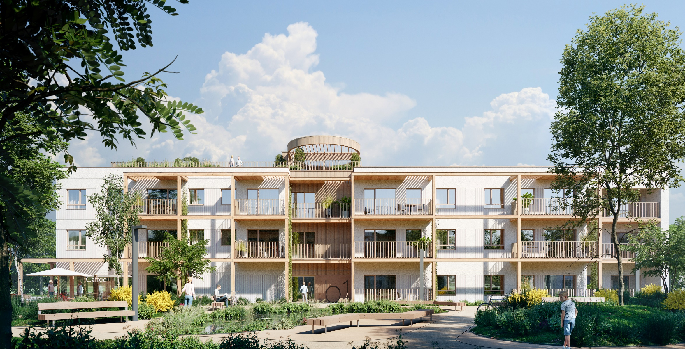
Praca WAWW Pracownia Projektowa Mirosław Wojcieszak, Gąska Studio Łukasz Gąska, Marta Sowińska-Gąska
Widok na elewację frontową ze strefą wejściową.
.

Slide 23
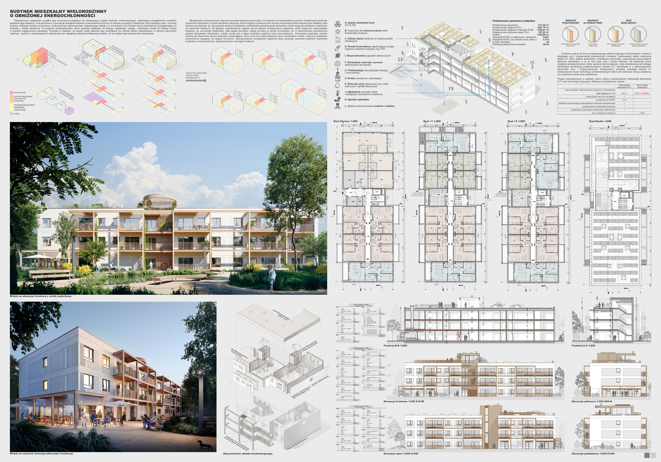
Praca WAWW Pracownia Projektowa Mirosław Wojcieszak, Gąska Studio Łukasz Gąska, Marta Sowińska-Gąska

Slide 24
Łukasz Stępnik
Praca konkursowa opracowana przez uczestnika samodzielnie biorącego udział w Konkursie:
Skład zespołu autorskiego:
mgr inż. arch. Milena Trzcińska (Warszawa), dr inż. Filip Pawlak (Gniezno), dr inż. arch. Mateusz Płoszaj-Mazurek, Bjerg Arkitektur (Warszawa), Jonathan Bundgaard Kristensen, Bjerg Arkitektur (Warszawa), mgr inż. Adam Wiśniewski (Warszawa).
Budynek z 24 mieszkaniami
Zaprojektowany budynek (wariant podstawowy) jest rodzajem ”punktowca” o wydłużonym holu towarzyszącym jednokierunkowej klatce schodowej. Przestrzeń ta z racji zaproponowanych otworów w stropach może stanowić miejsce współdzielone przez mieszkańców, a jej zwieńczenie będące układem dachów z otworami okiennymi lub obudową dla urządzeń technicznych (wentylacji i powietrznej pompy ciepła), to rozwiązanie gwarantujące dobre doświetlenie komunikacji wewnętrznej i służące systemowi wymiany powietrza, w tym letniej naturalnej wentylacji nocnej. Ten świetlik - komin jest także ciekawą propozycją znalezienia wyrazu architektonicznego związanego z cechami proklimatycznymi projektu.

Slide 25
Przedstawione warianty konfiguracji różnych wielkościowo mieszkań dowodzą możliwości wykorzystania rozwiązania podstawowego jako podstawy do tworzenia różnych przestrzennie układów zabudowy. Pozwala to również na zmienne sytuowanie budynku w relacji do stron świata, w konsekwencji do jego sytuowania w różnych przestrzennie lokalizacjach.
Budynek rozwiązany z jedną klatką schodową i jednym dźwigiem towarowo-osobowym mieści 24 mieszkania, klub sąsiedzki, rowerownię i wózkownie (3 - po jednej na każdej kondygnacji).
Zaproponowana technologia realizacji (trzon komunikacyjny w technologii tradycyjnej murowanej, mieszkania jako układ przestrzennych modułów w technologii drewnianej szkieletowej i 2 różne moduły balkonowe w technologii szkieletu stalowego) otwierają możliwość prefabrykacji budynku złożonego z elementów. Elastyczność rozwiązań wewnętrznych daje asumpt do budowania układów mieszkań adekwatnych w ich rozwiązaniach do różnych preferencji mieszkańców – np. w zakresie podziałów wewnętrznych bądź zakresu doświetlenia pomieszczeń światłem naturalnym.
Zaproponowana technologia zapowiada możliwość istotnego skrócenia cyklu realizacji budynku, a wnikliwie przeanalizowane komponenty technologiczne dowodzą możliwości obniżenia śladu węglowego.
Proponowane systemy infrastruktury technicznej budynku (powietrzna pompa ciepła dla cwu i co grzejnikowego, wentylacja centralna nawiewno-wyciągowa z wysokosprawnym odzyskiem energii, fotowoltaika 11,5 kWp) oraz profesjonalny opis, w tym odnoszący się do gospodarki energetycznej, potwierdzają racjonalizm przyjętych rozwiązań. Na podkreślenie zasługuje stosowanie rozwiązań pasywnych - akumulacja energii w tradycyjnym trzonie, naturalna wentylacja i chłodzenie.
Cechą rozwiązania jest możliwość ewentualnego ponownego wykorzystania materiałów w wypadku demontażu obiektu.
Wskaźnik EP = 40 kWh/(m²·rok) dla 3 strefy klimatycznej, praca wskazuje też na spełnienie wymaganej wartości EP dla terenu całego kraju.
Powierzchnia użytkowa mieszkań 1231 m².

Slide 26
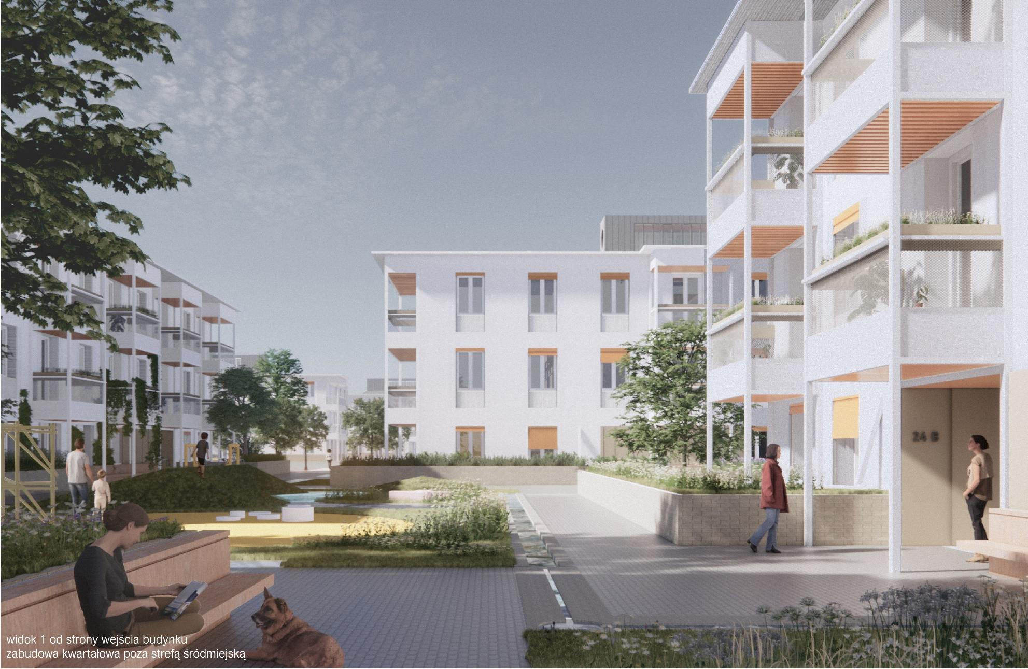
Praca Łukasza Stępnika
Zabudowa kwartałowa poza strefą śródmiejską. Widok od strony wejścia budynku.
.

Slide 27
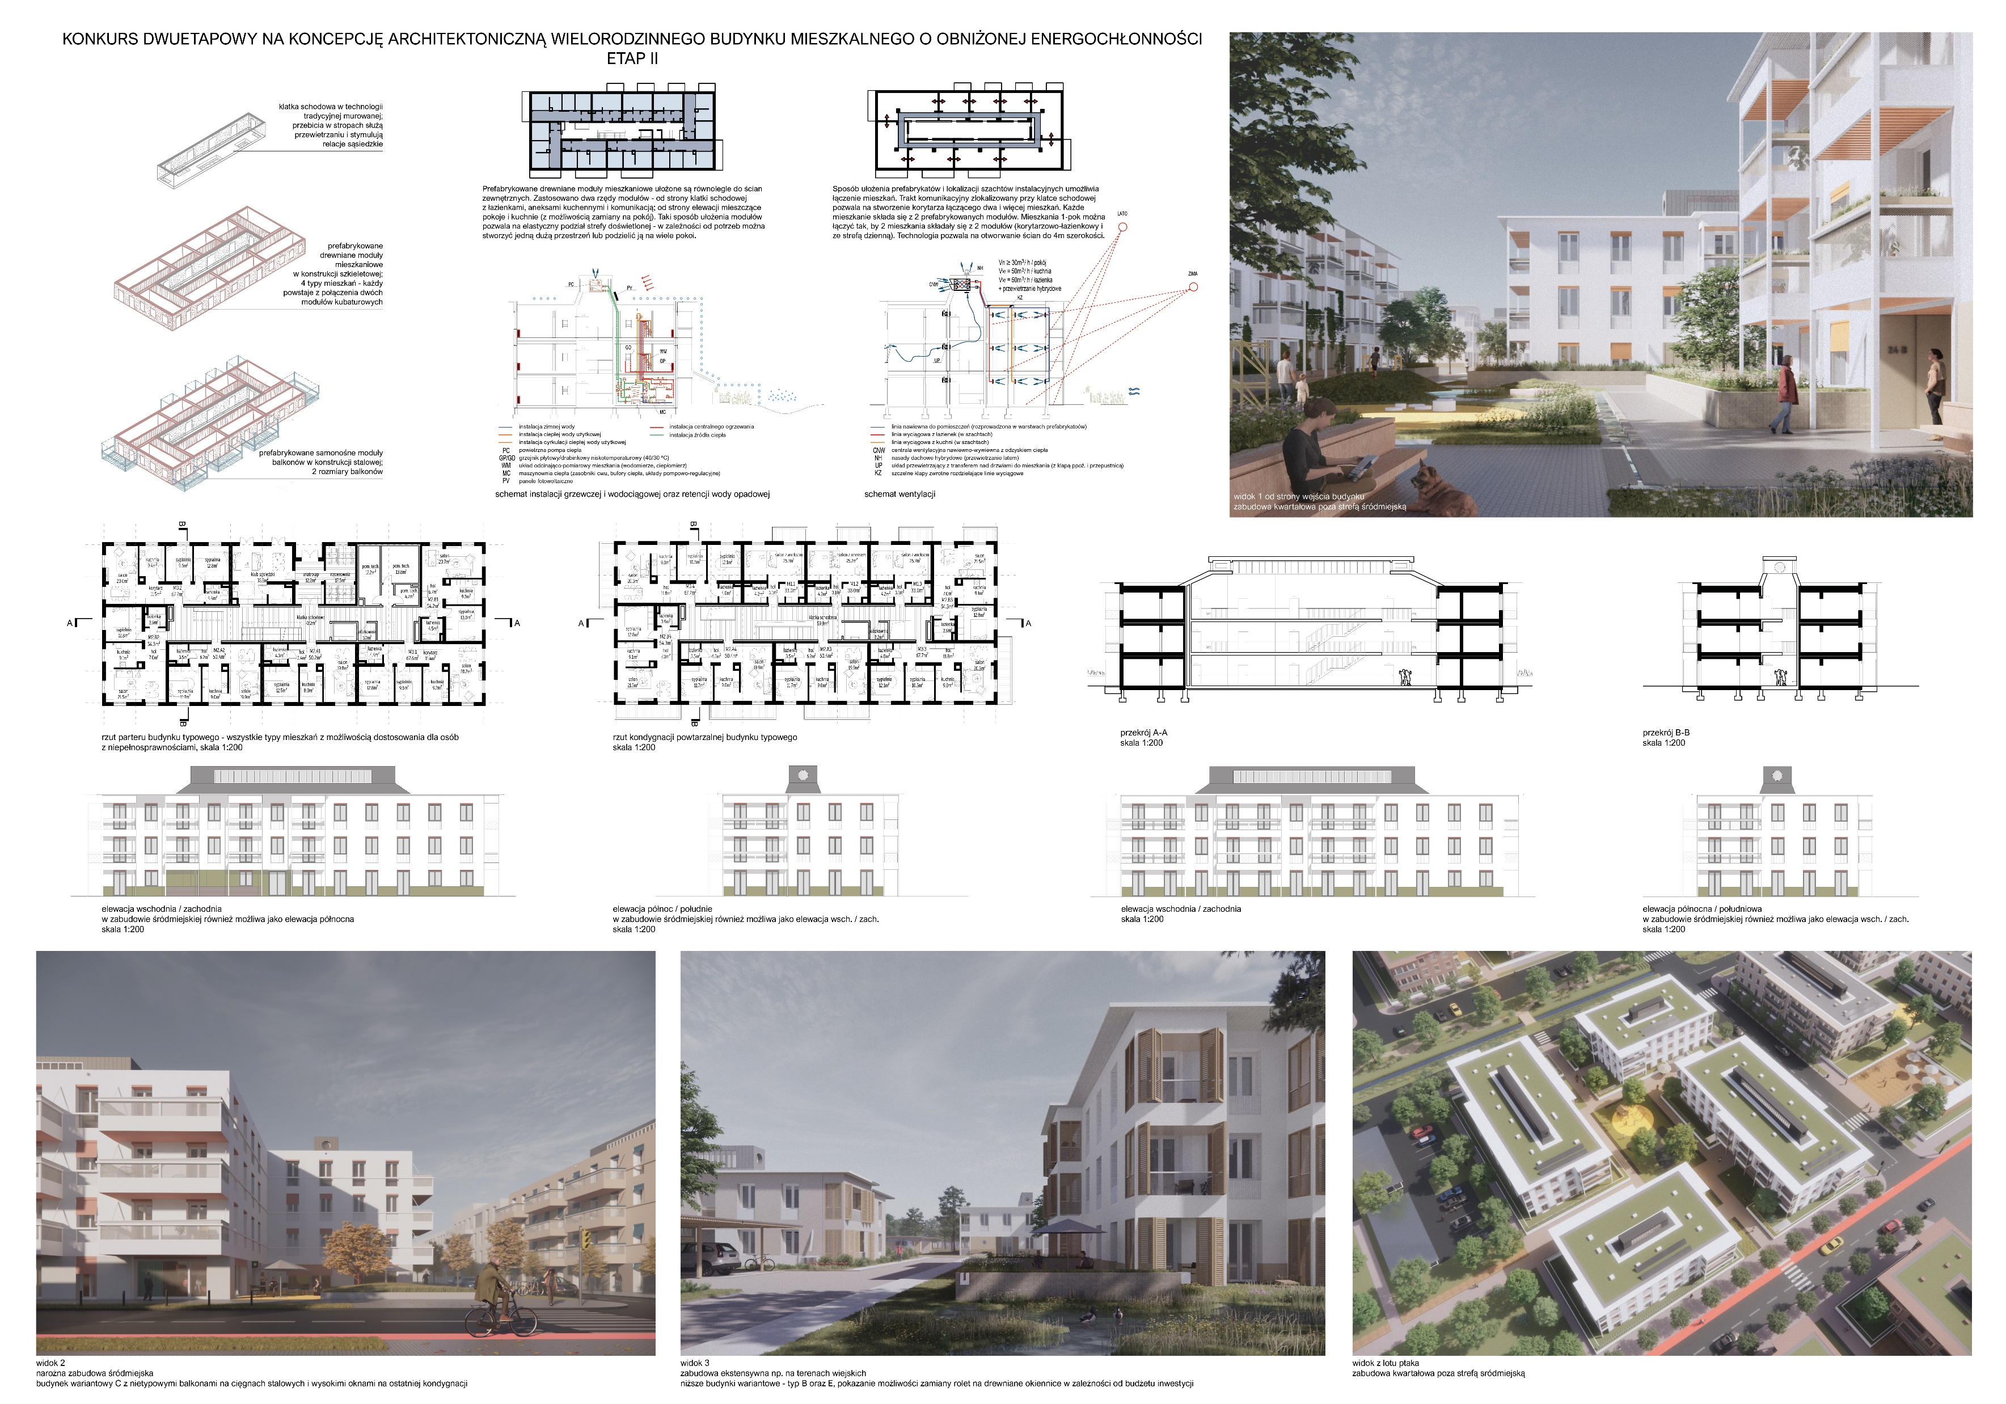
Praca Łukasza Stępnika

Slide 28
Racing Green Interiors Ltd
Praca konkursowa opracowana przez uczestnika samodzielnie biorącego udział w Konkursie:
Skład zespołu autorskiego:
Michał Owadowicz (Podkowa Leśna), Michał Dołbniak (Piaseczno), Tomasz Szymosz (Warszawa), Maciej Szpalerski (Szczecin).
Budynek z 24 mieszkaniami
Zaprojektowany budynek w kształcie litery L złożony z dwóch brył trzykondygnacyjnych z łącznikami parterowymi zawiera 24 mieszkania, pomieszczenia wspólne mieszkańców i rozbudowany program usługowy, z możliwością zamiany na dodatkowe mieszkania.
Komunikacja pionowa dwoma klatkami schodowymi i dwoma windami.
Projekt umożliwia różne położenie względem stron świata.

Slide 29
Wyraz architektoniczny opiera się na zestawieniu tynkowanych elewacji z odrębnymi konstrukcjami balkonów ujętymi w rytmy filarów o wysokości budynku, z eksponowanym materiałem: fakturowanymi bloczkami betonowymi lub dostępnym lokalnie kamieniem.
Balustrady balkonów wykonane są z prefabrykowanych donic na zieleń.
Technologia realizacji jest tradycyjna, dzięki zdyscyplinowanej geometrii możliwa prefabrykacja.
Rozwiązania mieszkań atrakcyjne i zróżnicowane, w tym propozycje układów ze stołem jadalnym w powiększonych hallach i wykorzystaniem dużego pokoju jako sypialni.
Parametry cieplne przegród wyraźnie lepsze od wymaganych przepisami, wraz z gruntową pompą ciepła dla potrzeb co i cwu oraz instalacją fotowoltaiczną na dachu pozwalają osiągnąć wskaźnik EP = 32 kWh/(m²·rok).
Zaproponowano atrakcyjne elementy zagospodarowania terenu, w tym wykorzystanie konstrukcji balkonów do zadaszenia wejść parteru i pokonywania różnic poziomów oraz sposób zagospodarowania wód opadowych z kilkustopniową retencją powierzchniową oraz zasilaniem wody do podlewania ze zbiorników podziemnych.
Powierzchnia użytkowa mieszkań 1204,00 m².

Slide 30
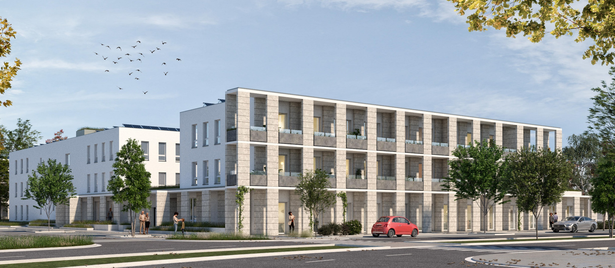
Praca Racing Green Interiors Ltd
Widok z narożnika ulic.

Slide 31
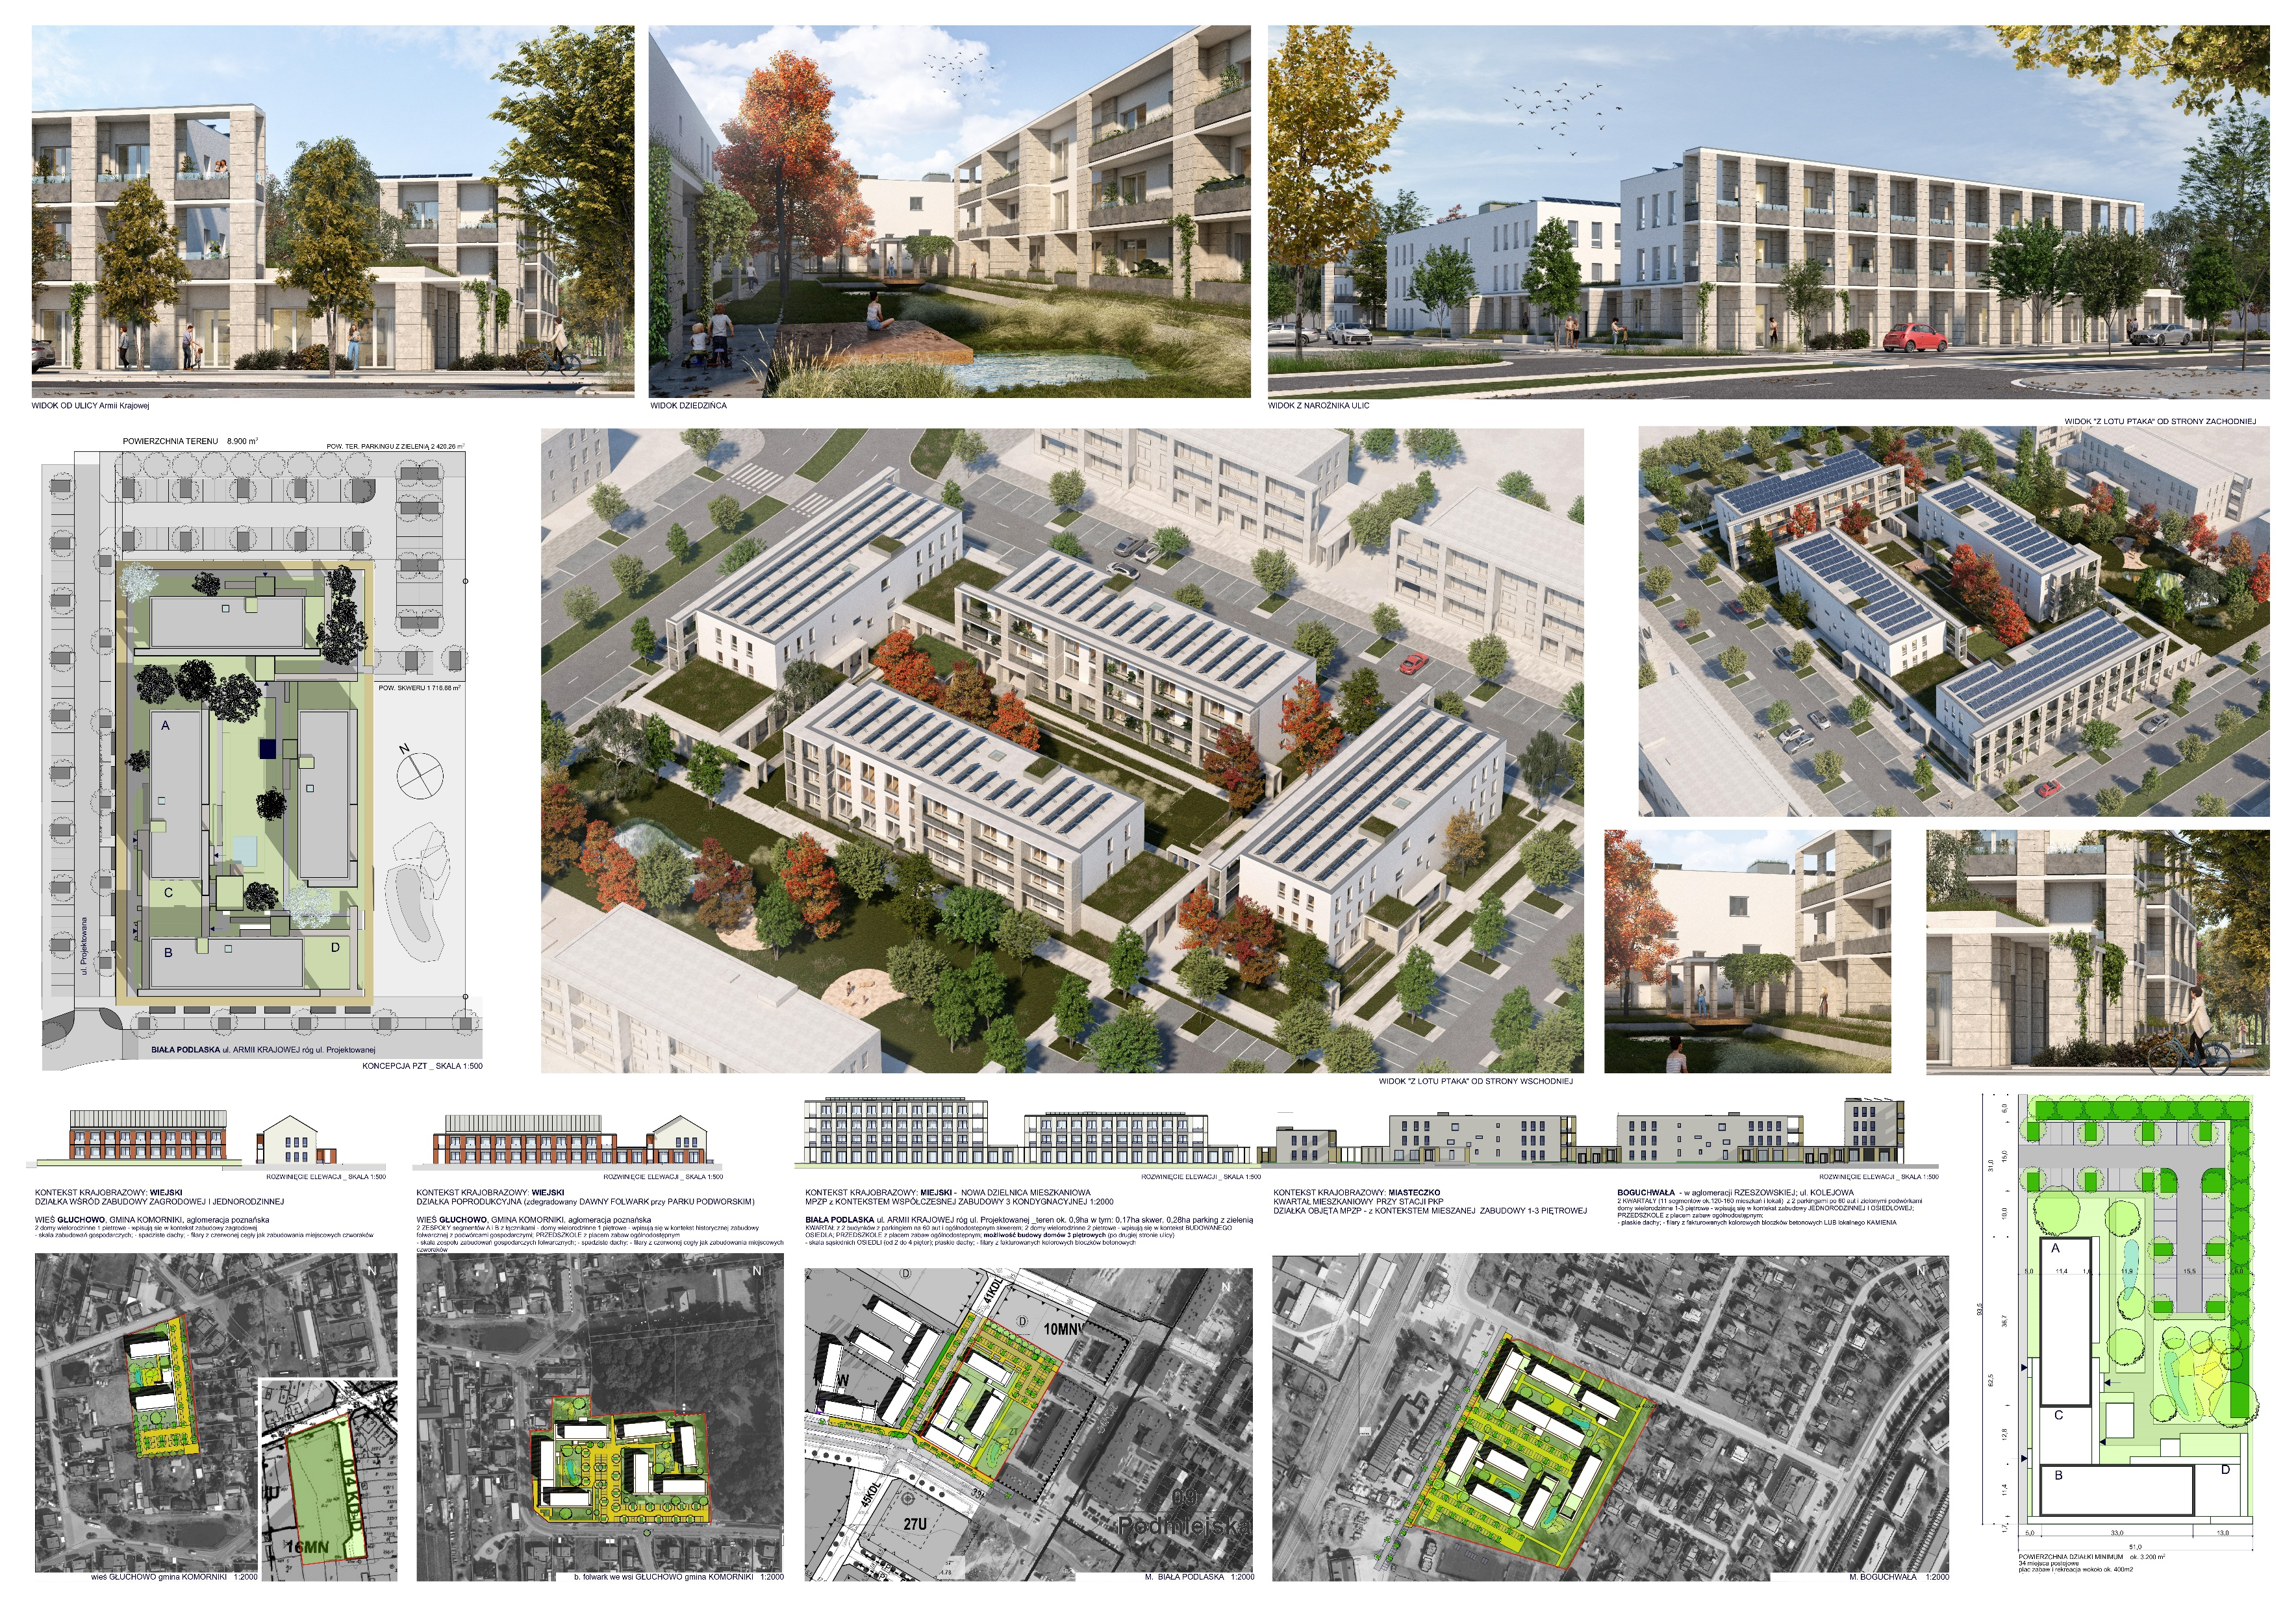
Praca Racing Green Interiors Ltd

Slide 32
Młynarczyk Architekci sp. z o.o.
Praca konkursowa opracowana przez uczestnika samodzielnie biorącego udział w Konkursie:
Skład zespołu autorskiego:
Wojciech Młynarczyk (Warszawa), Piotr Zieliński (Warszawa), Mateusz Pankiewicz (Łódź).
Budynek z 24 mieszkaniami
Budynek z centralnym wydłużonym hallem - klatką schodową, jednoklatkowy, bryła prosta i zwarta o szerokim trakcie i orientacji dłuższego boku w osi północ-południe z odchyleniami wynikającymi z wymagań nasłonecznienia mieszkań.
Na dachu: szklarnia, ogród zimowy, taras rekreacyjny, zieleń ogólnodostępna, ogród warzywny, zielnik dostępne schodami oraz windą.
W budynku zlokalizowano 24 mieszkania oraz na parterze lokal usługowy i świetlicę mieszkańców, z możliwością zamiany na dwa mieszkania.

Slide 33
Technologia tradycyjna modyfikowana: ściany wewnętrzne z bloków wapienno-piaskowych, prefabrykowane płyty stropowe z betonu komórkowego, ściany zewnętrzne jednowarstwowe z bloków betonu komórkowego.
Opisano możliwość zastosowania pełnej prefabrykacji, w tym wykorzystania modułów przestrzennych.
Mieszkania zaprojektowane w z zastosowaniem aneksów kuchennych, w mieszkaniach większych aneksy z oknem.
Systemy instalacyjne oparte są na gruntowej pompie ciepła dla co grzejnikowego, dachowej instalacji fotowoltaicznej biorącej udział w przygotowaniu cwu oraz wentylacji nawiewno-wyciągowej z wysokosprawnym odzyskiem ciepła.
Wskaźniki:
EP = 50 kWh/(m²·rok),
Eu = 15 kWh/(m²·rok).
Istotną rolę w efektywności energetycznej pełnić ma wysoka zdolność akumulacji energii przez konstrukcję budynku.
Deklarowana powierzchnia użytkowa to 1314 m², w tym powierzchnia użytkowa mieszkań 1193,39 m².

Slide 34
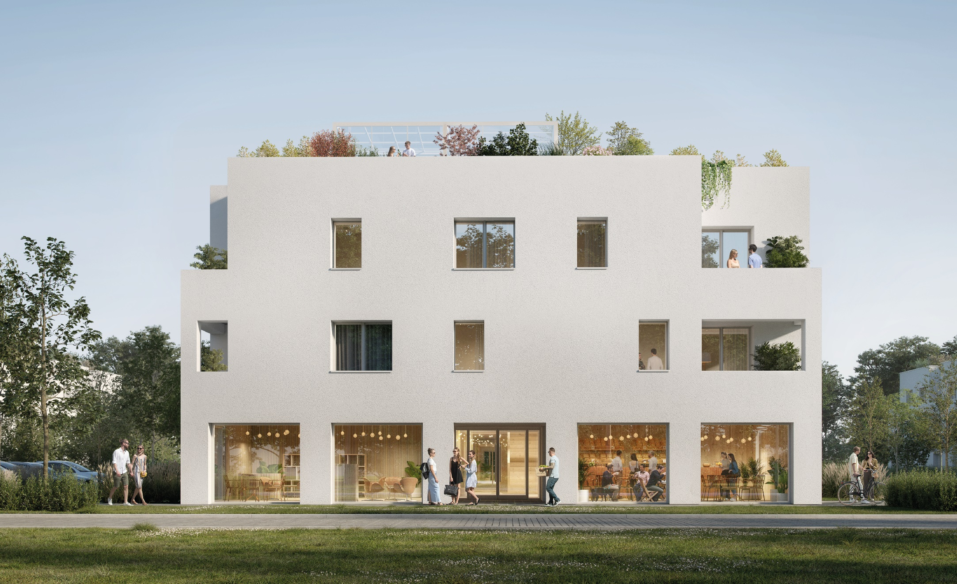
Praca Młynarczyk Architekci sp. z o.o.
Widok od strony wejścia głównego do budynku.

Slide 35
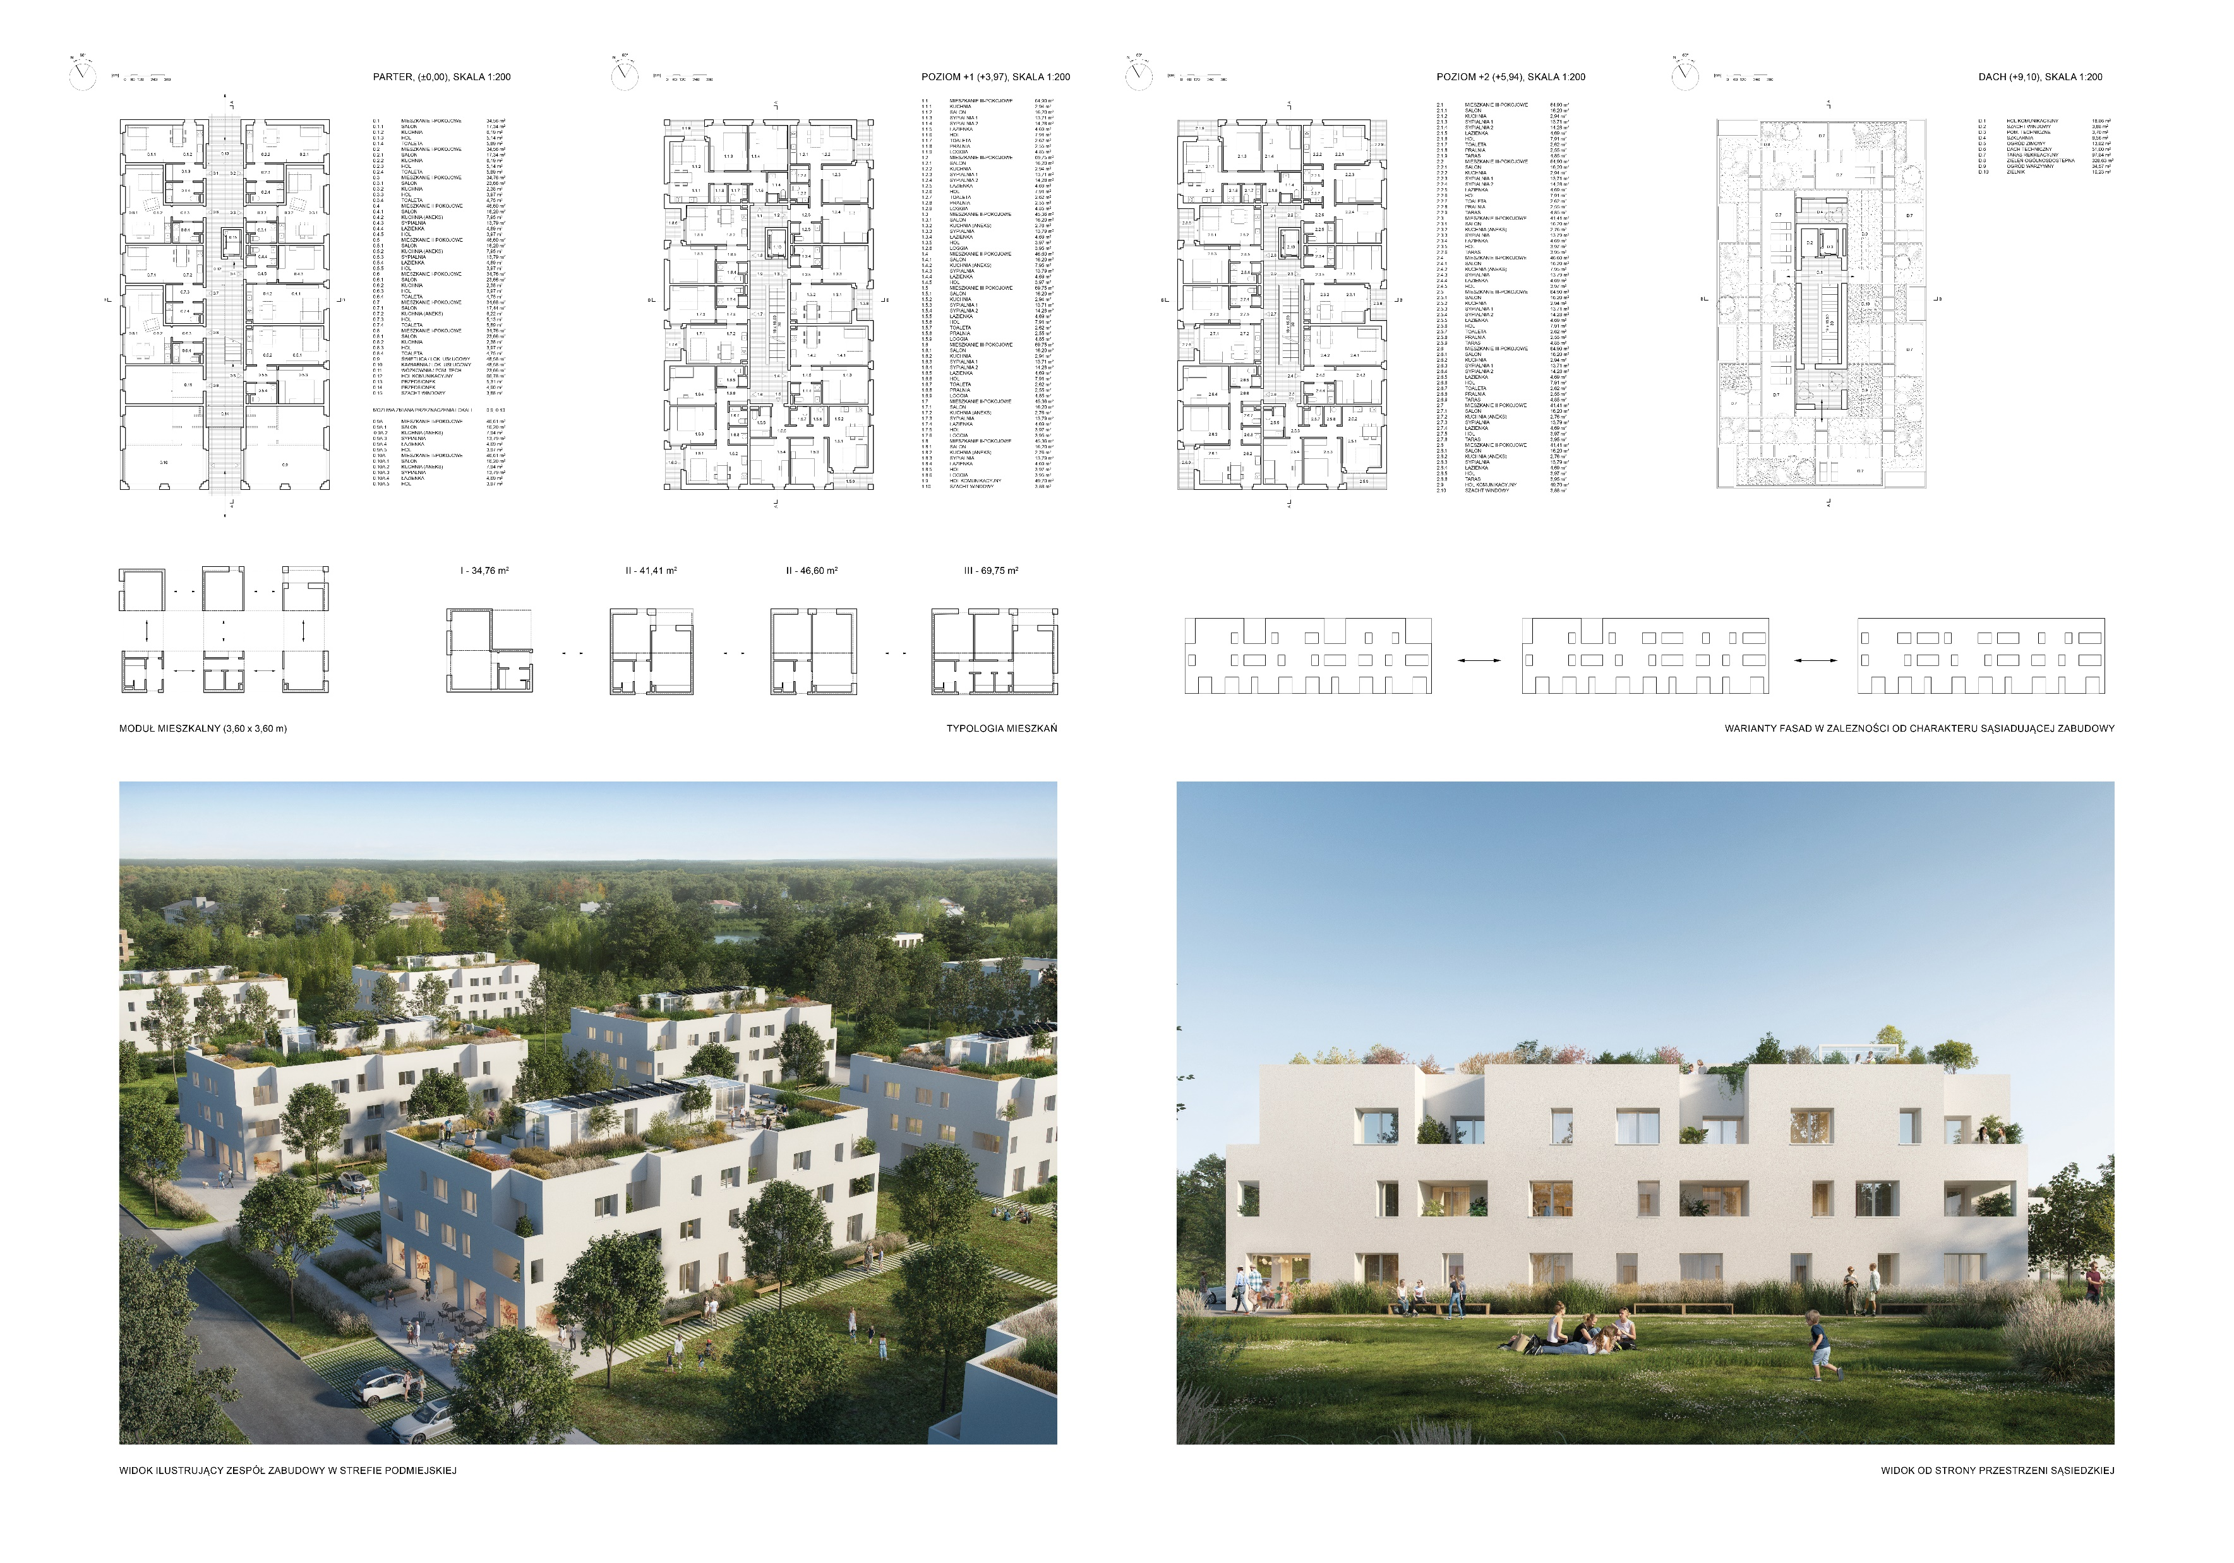
Praca Młynarczyk Architekci sp. z o.o.

Slide 37
Wyróżnione prace
Zgodnie z założeniami konkursu architektonicznego dla wyróżnionych prac nie będzie opracowywana dokumentacja projektowa.
Projekty te nie znajdą się zatem w zasobie projektów architektoniczno-budowlanych prowadzonym przez Ministerstwo Rozwoju i Technologii w oparciu o ustawę z dnia 8 grudnia 2006 r. o finansowym wsparciu niektórych przedsięwzięć mieszkaniowych (Dz. U. z 2022 r. poz. 377 z późn. zm.).

Slide 38
ANOVA ARCHITEKTURA sp. z o.o.
Praca konkursowa opracowana przez uczestnika samodzielnie biorącego udział w Konkursie:
Projekt o silnym wyrazie architektonicznym i zdyscyplinowanej formie, dzięki przyjętej koncepcji wąskiego traktu pozwala na oświetlenie naturalne wszystkich pomieszczeń, ale kosztem niekorzystnego współczynnika kształtu A/V.
Z projektu nie wynika możliwość dostosowania mieszkań dla potrzeb osób z niepełnosprawnościami.
Dobrze zilustrowane możliwości kształtowania zespołów zabudowy z wykorzystaniem wariantów projektu.
Systemy instalacyjne oparte na pompach ciepła i fotowoltaice.
Deklarowany wskaźnik EP wynosi 20,9 kWh/(m²·rok).
Budynek z 24 mieszkaniami
Budynek galeriowy, według opisu autorskiego: w układzie atrialnym, z wewnętrznym dziedzińcem i obiegającymi go galeriami, prosty, dwuklatkowy, z jedną windą.
Bryła prosta. 24 mieszkania o powierzchni użytkowej 1268 m², bez pomieszczeń wspólnego użytku mieszkańców oraz lokali usługowych.
Ściany nośne, stropy i dach części mieszkalnej z prefabrykatów w technologii CLT, trzony komunikacyjne z prefabrykatów żelbetowych.
Galerie jako odrębna konstrukcja. Elewacje tynkowane z dodatkiem innych materiałów jak płytki klinkierowe.

Slide 39
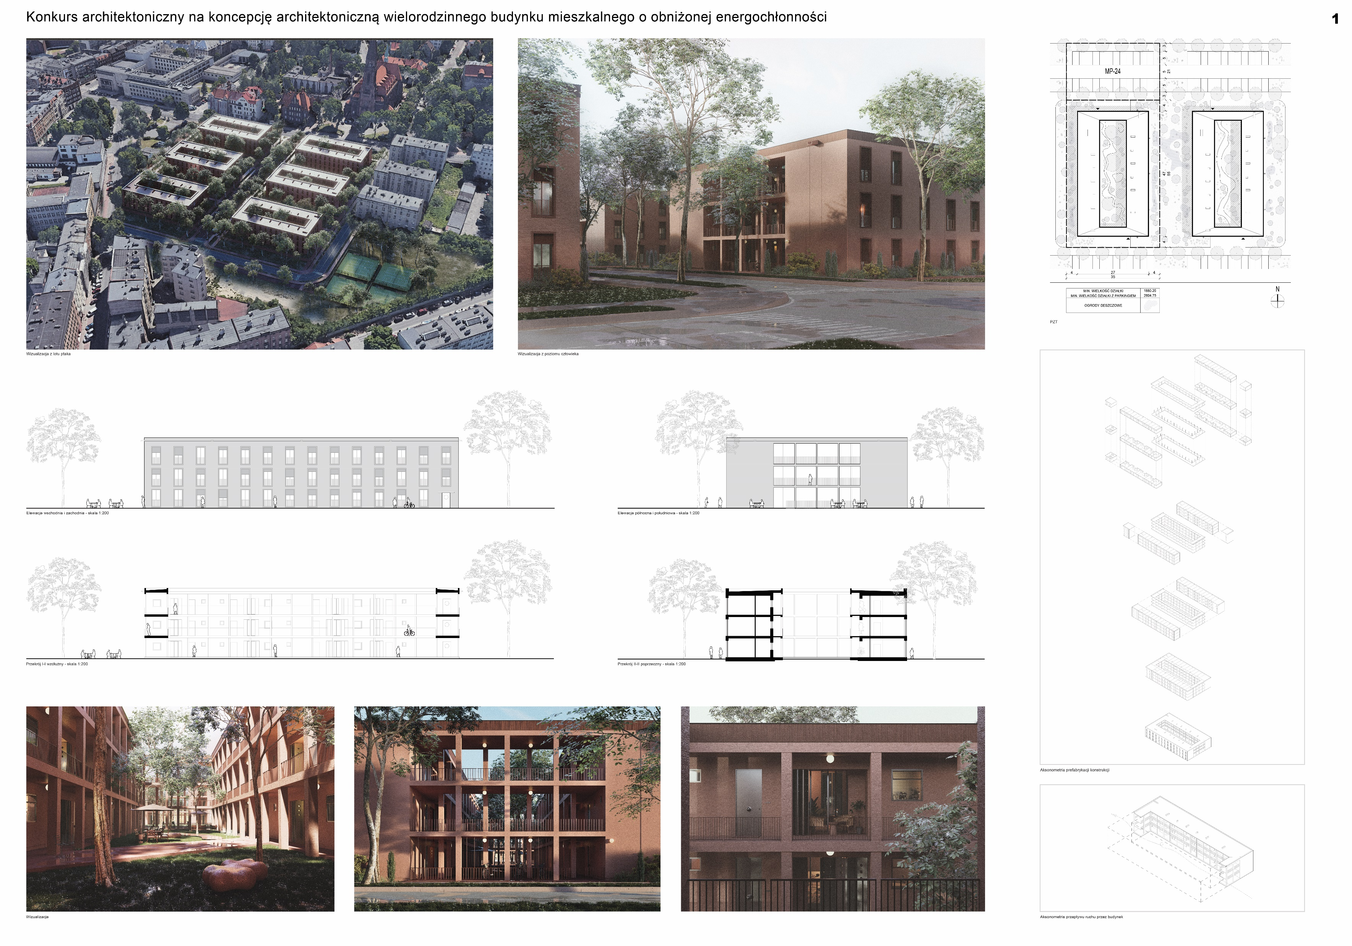
Praca ANOVA ARCHITEKTURA sp. z o.o.

Slide 40
k3xmore pracownia architektury s.c. Magdalena Orzeł-Rurańska, Kinga Bączyk
Praca konkursowa opracowana przez uczestników wspólnie biorących udział w Konkursie:
Systemy instalacyjne oparte na standardowych źródłach ciepła, np. ciepło systemowe i pompach ciepła typu woda-powietrze tworzących wspólnie układ hybrydowy. Ponadto, planuje się zastosowanie systemu wentylacji mechanicznej z odzyskiem ciepła, ogniw fotowoltaicznych, infrastruktury do zagospodarowania wody opadowej na działce, w tym wykorzystanie zbiorników retencyjnych i sytemu odzysku wody deszczowej i jej wtórnego użycia do spłukiwania toalet, organizacji „oczka wodnego”, ogrodów deszczowych.
Deklarowana wartość wskaźnika EP wynosi 50,4 kWh/(m²·rok).
W budynku zlokalizowano 24 mieszkania o powierzchni użytkowej 1271,76 m². Bez pomieszczeń wspólnego użytkowania mieszkańców.
Budynek z 24 mieszkaniami
Budynek zawiera 2 sekcje galeriowe, każda obsługiwana własną klatką schodową z windą.
Konstrukcja: ściany i stropy prefabrykowane, z drewna – krzyżowo klejonego. Elewacja wentylowana z drewna oraz tynk, płytki gresowe.
Na dachu fotowoltaika, urządzenia techniczne i technologicznie. Mieszkania w niestandardowych układach funkcjonalnych (proporcje powierzchni pomieszczeń, długie korytarze).
Mieszkania na piętrach są wyposażone w loggie z donicami na nasadzenia zieleni. Ganki przed mieszkaniami na parterach są wyposażone w zewnętrzne komórki lokatorskie.

Slide 41
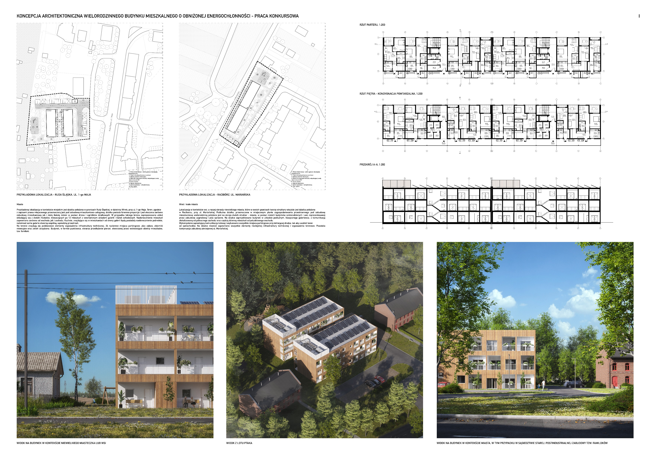
Praca k3xmore pracownia architektury s.c.

Slide 42
ADC Sp. z o.o.
Praca konkursowa opracowana przez uczestnika samodzielnie biorącego udział w Konkursie:
Konstrukcja budynku z prefabrykowanych elementów ściennych i stropowych, wykonanych w technologii szkieletu drewnianego, a w części usługowej i trzonie komunikacyjnym szkieletu stalowego zabezpieczonego do wymaganej odporności pożarowej.
Elewacja z szalówki drewnianej, przy oknach przesuwne okiennice.
Pod częścią budynku zbiornik retencyjny w układzie żelbetowej skrzyni.
Powierzchnia użytkowa 24 mieszkań to 1177,40 m².
Wskaźnik EP = 49,4 kWh/(m²·rok).
Budynek z 24 mieszkaniami
Budynek korytarzowy, prosty, jednoklatkowy, bryła zwarta, o orientacji dłuższego boku w osi północ-południe z odchyleniami wynikającymi z wymagań nasłonecznienia mieszkań.
Na parterze, oprócz mieszkań znajdują się m.in. 4 lokale usługowe oraz świetlica sąsiedzka.
Na dachu panele fotowoltaiczne, urządzenia i instalacja rekuperacji, lokalna pasieka, zieleń. Lokale usługowe można zmienić na mieszkania.

Slide 43
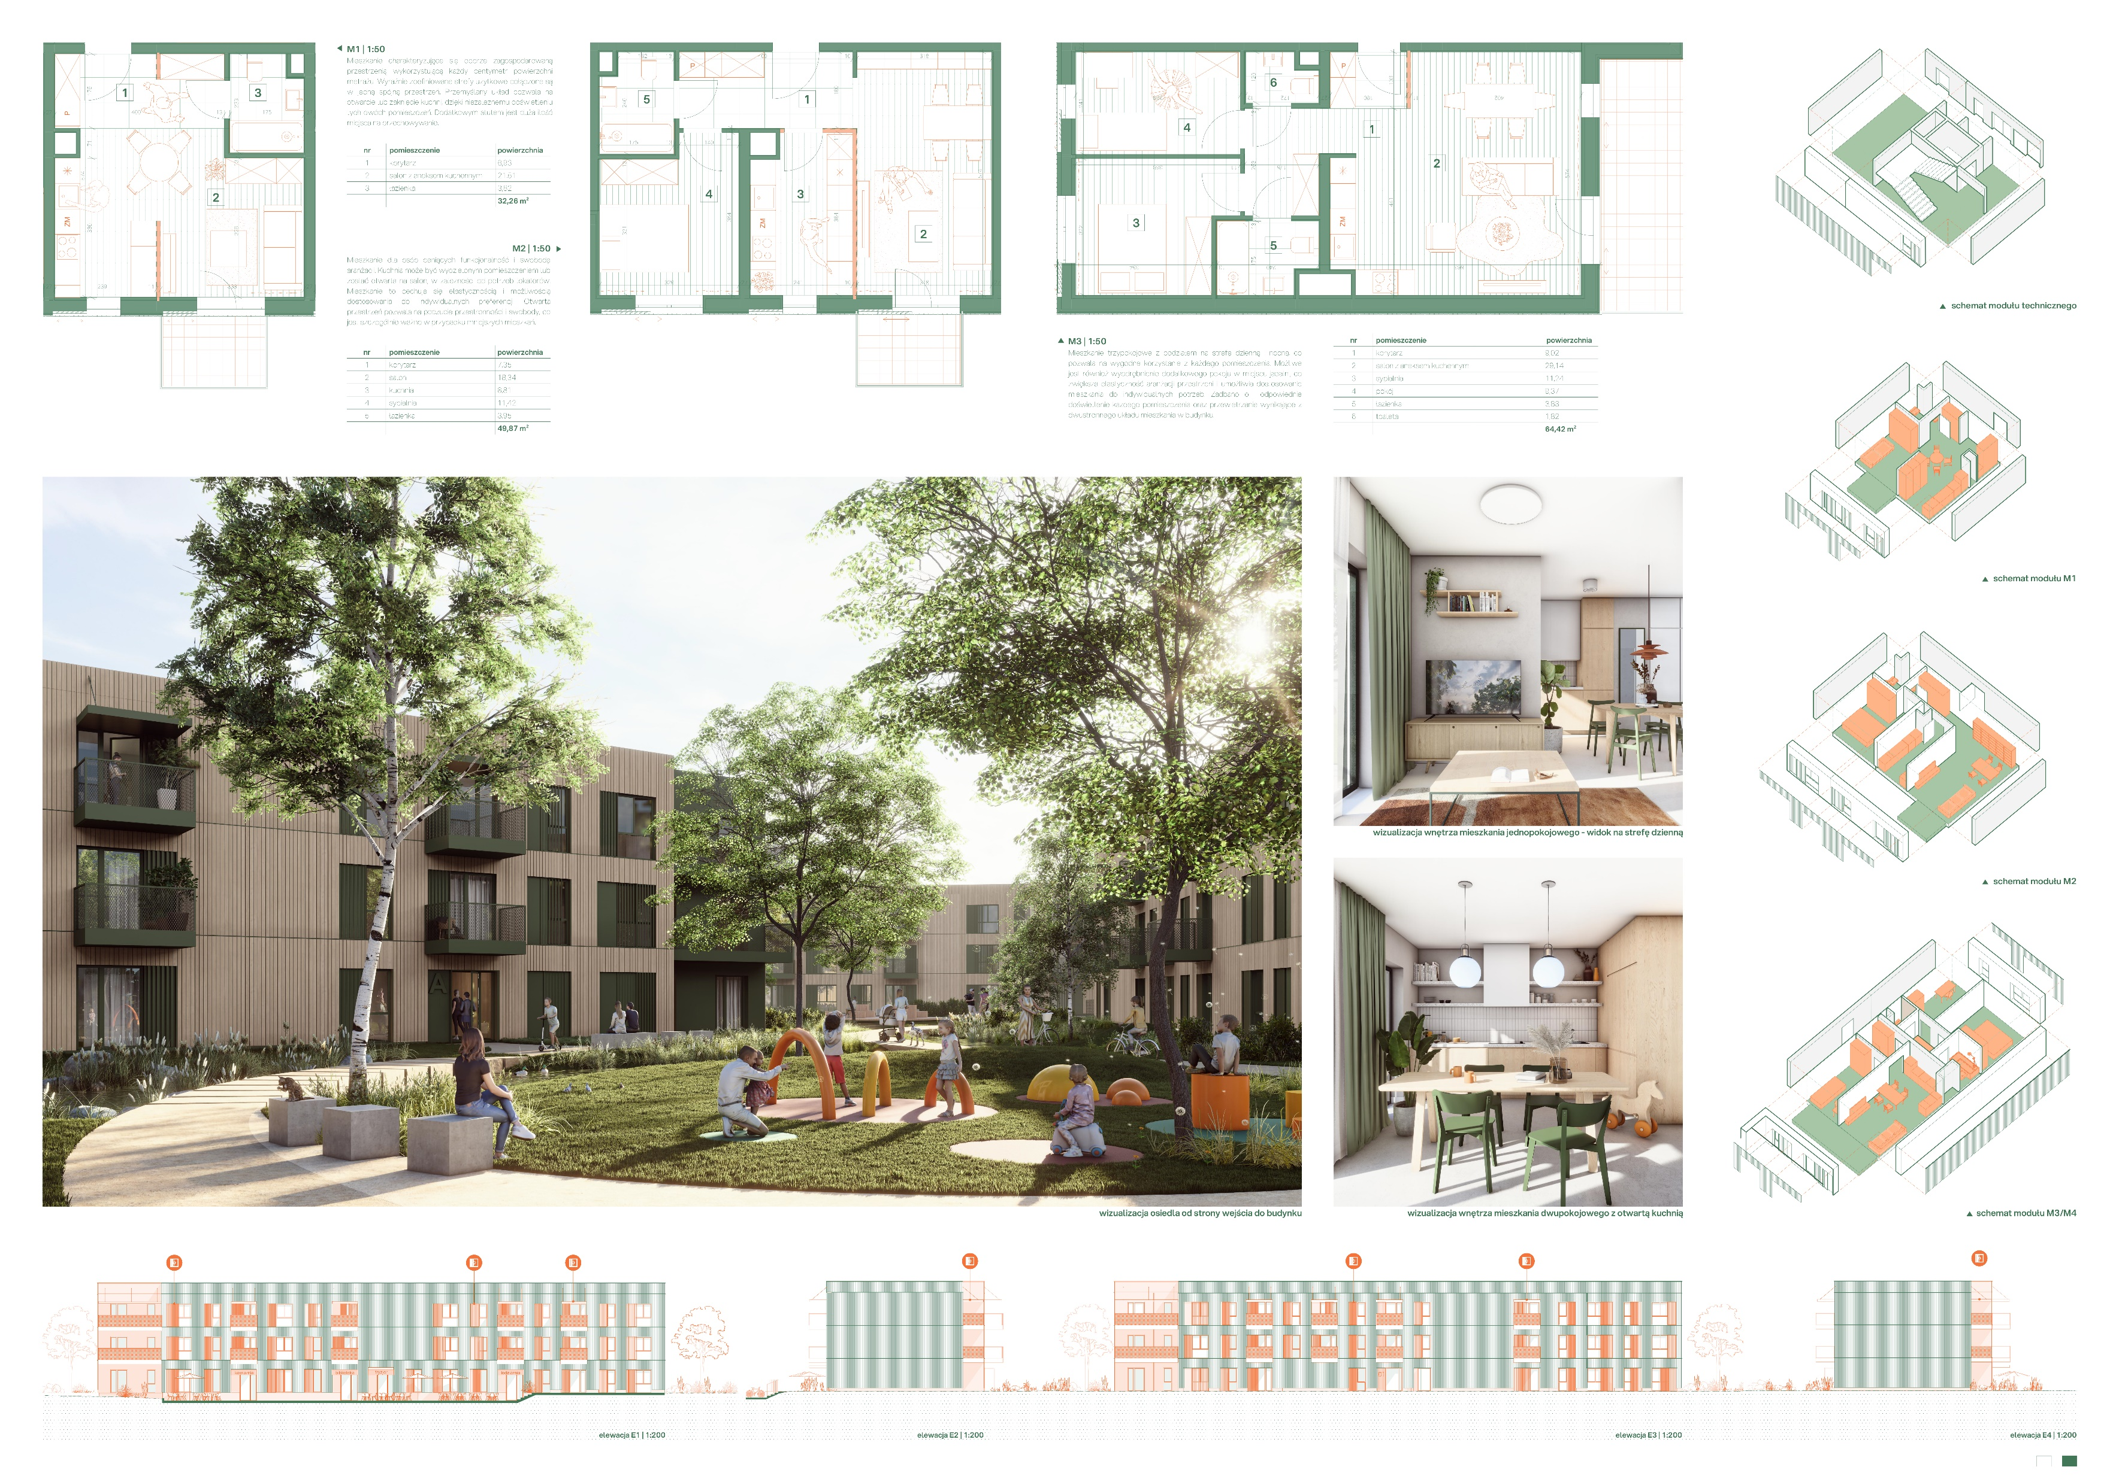
Praca ADC sp. z o.o.

Slide 44
AKKT Adam Kozłowski Karol Tomaszewski Izabela Gorzka Natalia Lewko
Praca konkursowa opracowana przez uczestników wspólnie biorących udział w Konkursie:
Wyraz architektoniczny oparty o ciągłe balkony o szerokości ok. 1 m z poszerzeniami na loggie mieszkań, balustrady z przewidzianym miejscem na rośliny.
W mieszkaniach oprócz jednopokojowych wydzielone kuchnie.
Na dachu szklarnie i tarasy dostępne klatką schodową i windą.
Systemy instalacyjne oparte na miejskiej sieci cieplnej dla co i cwu, wentylacji nawiewno-wyciągowej z odzyskiem ciepła, użyciu wody szarej i opadowej.
W budynku zlokalizowano 24 mieszkania o powierzchni użytkowej 1187 m².
Wskaźnik EP = 24,1 kWh/(m²·rok).
Budynek z 24 mieszkaniami
Budynek złożony z dwóch zetkniętych sekcji korytarzowych, każda z nich obsługiwana przez klatkę schodową i windę, o orientacji dłuższego boku w osi północ-południe z odchyleniami wynikającymi z wymagań nasłonecznienia mieszkań. Kondygnacja parteru podwyższona zgodnie z wymaganiami dla lokali usługowych. Wejścia do klatek z bramy.
Konstrukcja z prefabrykowanych belek i płyt ściennych i stropowych z CLT. Izolacja ścian z płyt z włókien drzewnych. Elewacje tynkowane oraz w okładzinie z naturalnego drewna.

Slide 45
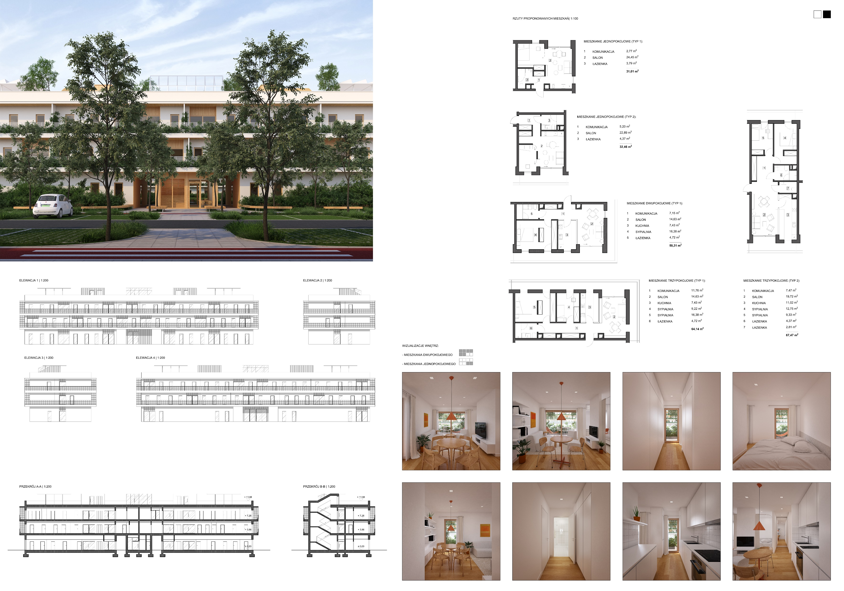
Praca AKKT Adam Kozłowski, Karol Tomaszewski, Izabela Gorzka, Natalia Lewko

Slide 46
LABORATORIUM ARCHITEKTURY, Anna Małek
Praca konkursowa opracowana przez uczestnika samodzielnie biorącego udział w Konkursie:
Wyraz architektoniczny oparty na jasnej elewacji tynkowanej zestawionej z drewnianą okładziną parteru.
Balkony wspornikowe, z pokazaną możliwością wariantowania. Klarowne układy mieszkań z możliwością wydzielenia pomieszczeń kuchni.
Dachy zielone, świetliki hallu umożliwiać mają jego naturalną wentylację.
Systemy instalacyjne oparte na sieci miejskiej lub pompie ciepła, wentylacji hybrydowej i rozbudowanej fotowoltaice dachowej.
W budynku zlokalizowano 24 mieszkania.
Powierzchnia użytkowa mieszkań 1185 m².
Wskaźnik EP = 48 kWh/(m²·rok).
Budynek z 24 mieszkaniami
Budynek z centralnym wydłużonym hallem - klatką schodową, bryła zwarta, o orientacji dłuższego boku w osi północ-południe z odchyleniami wynikającymi z wymagań nasłonecznienia mieszkań.
Technologia realizacji tradycyjna, z bloków wapienno-piaskowych, rozpiętości konstrukcyjne umożliwiają realizację innymi metodami, w tym z zastosowaniem prefabrykacji.

Slide 47
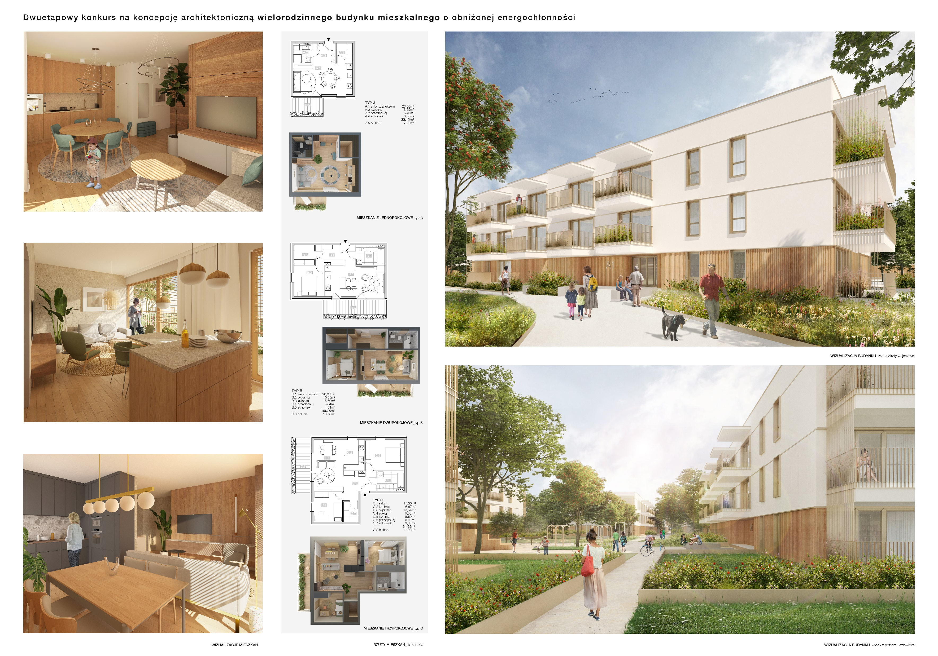
Praca LABORATORIUM ARCHITEKTURY, Anna Małek

Slide 48
Pl. Trzech Krzyży 3/5 00-507 Warszawa
Telefon: +48 222 500 123 E-mail: kancelaria@mrit.gov.pl

